Slide 1
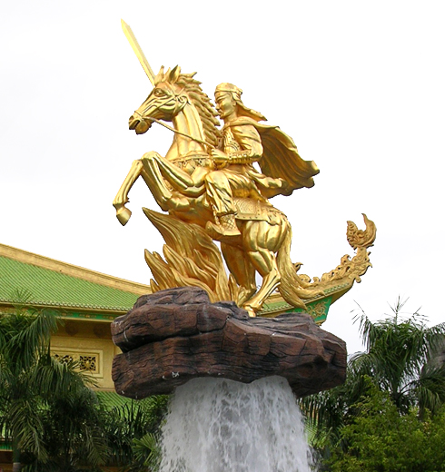
TIẾT 32,33 Bài 12: Quá trình kháng chiến chống
quân xâm lược Tống (1075-1077

Slide 2
MỤC TIÊU BÀI HỌC
Đánh giá được những nét độc đáo trong cuộc kháng chiến chống Tống (1075 - 1077).
Đánh giá được vai trò của Lý Thường Kiệt trong cuộc kháng chiến chống Tống

Slide 3
NỘI DUNG BÀI HỌC
1.
2
Cuộc kháng chiến chống Tống giai đoạn thứ nhất (năm 1075)
Cuộc kháng chiến chống Tống giai đoạn thứ hai (năm 1077)

Slide 4
1. Cuộc kháng chiến chống Tống giai đoạn thứ nhất (năm 1075).
4 W’s & 1 H
When
Who
What
Where
How
Tống âm mưu xâm lược nước ta vào thời gian nào?
Dựa vào mục Em có biết (tr. 58, SGK), hãy giới thiệu những hiểu biết của em về Lý Thường Kiệt
Trước âm mưu xâm lược, nhà Lý chuẩn bị đối phó như thế nào? Em có nhận xét gì về âm mưu đó
Việc chủ động tấn công để tự vệ của nhà Lý có ý nghĩa như thế nào?
Chỉ ra những nét độc đáo trong cuộc kháng chiến chống Tống giai đoạn thứ nhất (năm 1075)
Quan sát vào lược đồ trình bày diễn biến cuộc tiến công của nhà Lý?

Slide 5
1. Cuộc kháng chiến chống Tống giai đoạn thứ nhất (năm 1075).
- Giữa thế kỷ X, vua Tống lại âm mưu xâm lược Đại Việt.
WHEN
Tống âm mưu xâm lược nước ta vào thời gian nào?

Slide 6
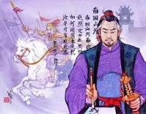
1. Cuộc kháng chiến chống Tống giai đoạn thứ nhất (năm 1075).
Lý thường Kiệt sinh năm 1909
tại phường Thái Hòa, Thăng
Long (Hà Nội). Từ nhỏ, ông đã
tỏ ra là người có chí hướng,
ham đọc binh thư và luyện tập
võ nghệ. Năm 23 tuổi được
tuyển vào triều giữ chức quan
Nhỏ. Là người có cốt cách và
tài năng phi thường, trải qua
mấy đời vua, ông được thăng
dần nhiều chức quan trọng.
Lý Thánh Tông phong ông làm
Thái úy.
WHO
Dựa vào mục Em có biết (tr. 58, SGK), hãy giới thiệu những hiểu biết của em về Lý Thường Kiệt?

Slide 7
1. Cuộc kháng chiến chống Tống giai đoạn thứ nhất (năm 1075).
Chủ trương đối phó của Lý Thường Kiệt:
Chủ động tấn công để tự vệ.
-> nhằm giành thế chủ động, tiêu hao sinh lực địch ngay từ lúc chúng chưa tiến hành cuộc chiến tranh xâm lược. =>Đây là một chủ trương táo bạo, thể hiện trí tuệ, tẩm nhìn của Lý Thường Kiệt và sự chủ động của vua tôi nhà Lý.
WHAT
Trước âm mưu xâm lược, nhà Lý chuẩn bị đối phó như thế nào? Em có nhận xét gì về âm mưu đó?

Slide 8
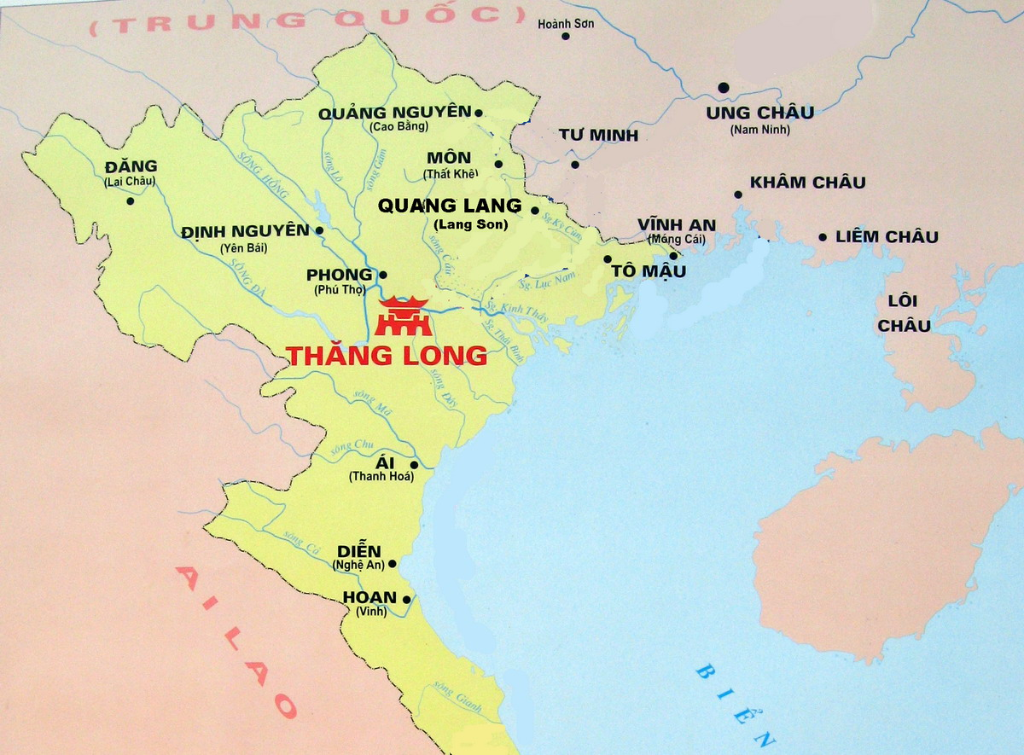
Nơi tập trung lực lượng của quân Tống
WHERE
5000 quân
Quan sát vào lược đồ trình bày diễn biến cuộc tiến công của nhà Lý?

Slide 9
* Diễn biến:
Tháng 10-1075, Lý Thường kiệt cùng với Tông Đản và Thân Cảnh Phúc đem 10 vạn quân bất ngờ tấn công vào châu Khâm, châu Liêm (Quảng Đông)
Sau khi tiêu diệt các kho tàng, căn cứ của giặc, Lý Thường Kiệt đem quân về tấn công châu Ung (Quảng Tây).
* Kết quả.
Sau 42 ngày chiến đấu, quân ta hạ thành Ung Châu và nhanh chóng rút quân về nước.
Lược đồ cuộc tấn công để tự vệ của nhà Lý
42 ngày
Tông Đản
Lý Thường Kiệt
Chú giải:
Quân bộ nhà Lý tấn công
Quân thủy nhà Lý tấn công
Quân Lý bao vây
Quân Lý rút quân
Nơi tập kết quân Tống
Quân Tống bị tiêu diệt

Slide 10
1. Cuộc kháng chiến chống Tống giai đoạn thứ nhất (năm 1075).
* Ý nghĩa:
Trận tập kích này đã giáng một đòn phủ đầu, làm hoang mang quân Tống, đẩy chúng vào thế bị động.
Tạo ra nhiều điều kiện có lợi để đánh bại kẻ thù khi chúng sang xâm lược nước ta.
Nét độc đáo:
- Ta chỉ tấn công các căn cứ quân sự, các kho lương thảo là những nơi nhà Tống chuẩn bị cho cuộc tấn công xâm lược nước ta. - Sau khi thực hiện mục đích của mình, quân ta nhanh chóng rút về nước.
HOW
Việc chủ động tấn công để tự vệ của nhà Lý có ý nghĩa như thế nào?
Chỉ ra những nét độc đáo trong cuộc kháng chiến chống Tống giai đoạn thứ nhất (năm 1075)

Slide 11
2. Cuộc kháng chiến chống Tống giai đoạn thứ hai (năm 1077)
a. Chuẩn bị kháng chiến
Sau khi rút quân về nước,
Lý Thường Kiệt đã chuẩn
bị kháng chiến như thế nào?
Qua đó em rút ra điều gì?
Các tù trưởng dân tộc ít người: Cho quân đánh chặn làm tiêu hao sinh lực địch
Quân thủy: Bố trí thủy binh ở vùng Đông Bắc phá vỡ kế hoạch phối hợp thủy-bộ của chúng
Chuẩn bị
Quân bộ : Xây dựng phòng tuyến sông Như Nguyệt và bộ binh đóng giữ.

Slide 12
2. Cuộc kháng chiến chống Tống giai đoạn thứ hai (năm 1077)
a. Chuẩn bị kháng chiến
Dựa vào thông tin trong phẩn
Kết nối với địa lí và tư liệu 2 (tr. 60, SGK),
hãy Mô tả phòng tuyến sông Như Nguyệt
và Lí giải vì sao Lý Thường Kiệt
lại cho xây dựng tuyến chặn giặc ở đây.
Việc xây dựng phòng tuyến
Như Nguyệt thể hiện điều gì?

Slide 13
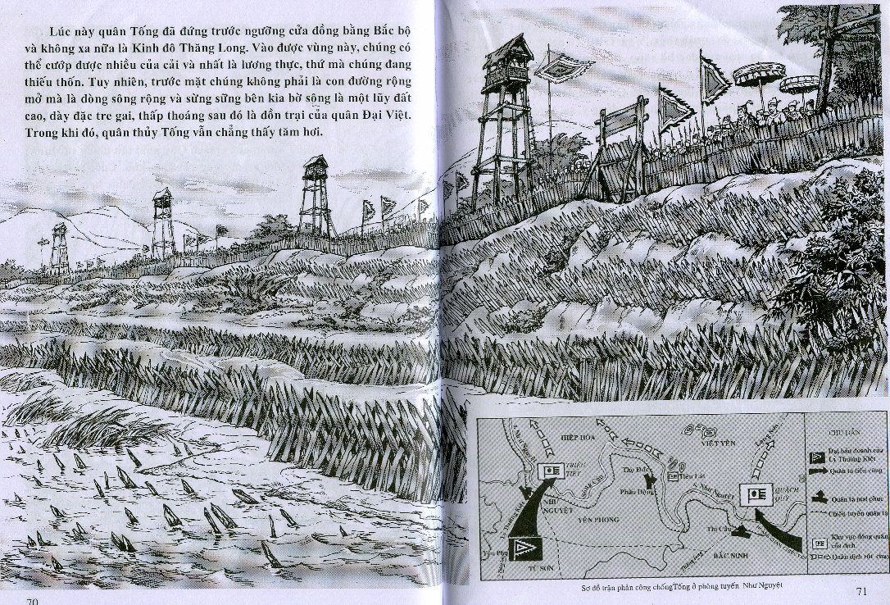
-Lý Thường Kiệt cho xây dựng phòng tuyến chặn giặc ở sông Như Nguyệt vì: Đây là một đoạn của sông Cầu (từ ngã ba sông Cà Lồ và sông Cầu trở xuống đến Phả Lại - lúc đó là Vạn Xuân). Dòng sông chặn ngang con đường bộ mà quân Tống có thể vượt qua để tiến về Thăng Long. + Lý Thường Kiệt cho xây phòng tuyến sông Như Nguyệt: đắp đê cao như bức tường thành ở mặt nam sông Cầu, bên trên đóng tre làm giậu dày mấy tầng, kiên cố dài gần 10 km từ chân núi Tam Đảo, bao bọc, che đỡ cho cả hai vùng đổng bằng rộng lớn. Thành hào kiên cố giúp dễ dàng phòng thủ hơn một đồn thành độc lập giữa kinh thành. - Việc xây dựng phòng tuyến đã thể hiện sự độc đáo trong cách tổ chức đánh giặc cũng như vai trò, tầm nhìn sáng tạo của Lý Thường Kiệt. Chính nhờ việc xây dựng phòng tuyến Như Nguyệt dựa trên sự kết hợp giữa địa hình tự nhiên, bãi chướng ngại vật cùng với lực lượng thuỷ - bộ được bổ trí trọng điểm nên vừa có thể bảo vệ được toàn chiến tuyến, vừa nhanh chóng tập trung tổ chức phản công địch.
Phòng tuyến trên sông Như Nguyệt

Slide 14
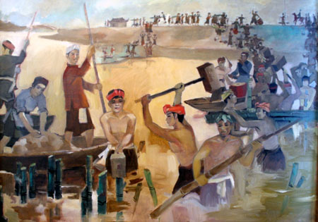
Cảnh quân ta đóng cọc chuẩn bị phòng tuyến Như Nguyệt

Slide 15
S
«
n
g
T
h
ư­
¬
n
g
§a Phóc
a
m
S
N
.
ô
c
N
h
ư­
L
NguyÖt
S
.
S
Yên Phong
.
C
Ç
u
S
.
Lý Thường Kiệt
N
h
Þ
S
.
S
T
.
h
H
¸
å
i
n
B
g
×
THĂNG LONG
n
h
Lược đồ trận chiến tại phòng tuyến Như Nguyệt (1076 - 1077)

Slide 16
2. Cuộc kháng chiến chống Tống giai đoạn thứ hai (năm 1077)
b. Cuộc chiến đấu trên phòng tuyến sông Như Nguyệt
Quân địch
Quân ta
Trình bày diễn biến, kết quả của
cuộc chiến đấu trên phòng tuyến
sông Như Nguyệt trên
lược đồ H3/sgk/61
+
Chặn đứng địch trước
phòng tuyến Như Nguyệt
Quân bộ do Quách Quỳ chỉ huy vượt qua biên giới vùng Đông Bắc
Chặn đánh liên tiếp quân Tống không thể tiến sâu vào nội địa để hỗ trợ cho quân bộ
Quân thủy do Hòa Mâu chỉ huy tiến vào vùng ven biển Đông Bắc
- Năm 1077, Lý Thường Kiệt mở cuộc tiến công lớn.
“ Mười phần chết đến năm, sáu”

Slide 17
Nhóm 1, 3: Nêu nguyên nhân thắng lợi của cuộc kháng chiến?
Thảo luận nhóm: (2 phút)
Nhóm 2, 4:
Vì sao ta đang ở trong thế thắng mà Lý Thường Kiệt lại chủ trương giảng hòa?
Sự chuẩn bị một cách chu đáo của ta về mọi mặt.
Sự chỉ huy tài tình của Lý Thường Kiệt.
Tinh thần đoàn kết quyết tâm chiến đấu chống ngoại xâm của quân và dân ta.
- Đảm bảo mối quan hệ bang giao hòa hiếu giữa hai nước sau chiến tranh.
Không làm tổn thương danh dự của nước lớn.
Bảo đảm hòa bình lâu dài.

Slide 18
LUYỆN TẬP

Slide 19
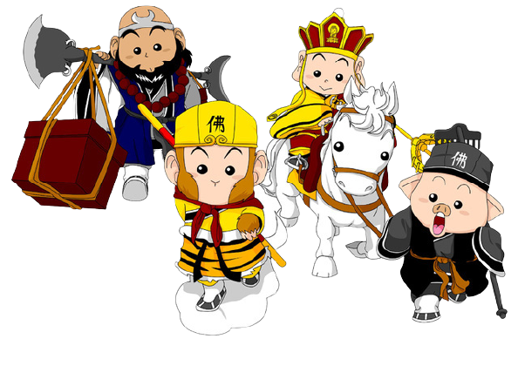
TÂY DU KÝ
TRONG KHU RỪNG CÓ RẤT NHIỀU YÊU QUÁI XUẤT HIỆN ĐỂ CẢN ĐƯỜNG THẦY TRÒ ĐƯỜNG TĂNG ĐI LẤY KINH. EM HÃY GIÚP THẦY TRÒ ĐƯỜNG TĂNG BẰNG CÁCH VƯỢT QUA CÁC CÂU HỎI CỦA YÊU QUÁI.

Slide 20
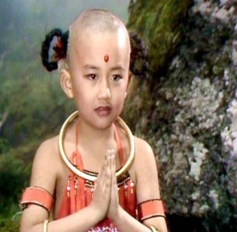
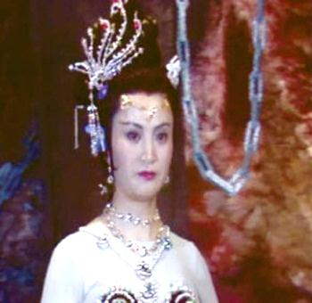
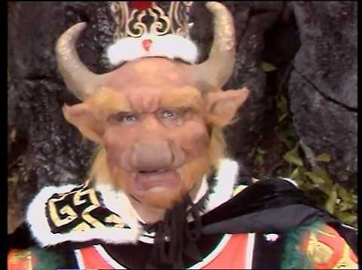
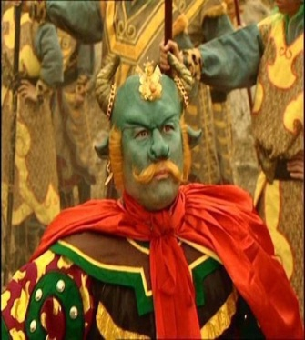
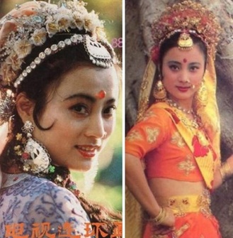
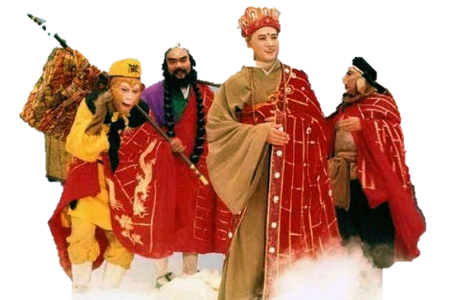
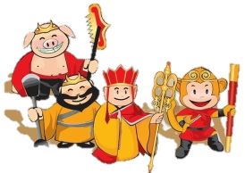
Hồng Hài Nhi
Bạch Cốt Tinh
Ngọc Thố Tinh
Ngưu Ma Vương
Thanh Ngưu Quái

Slide 21
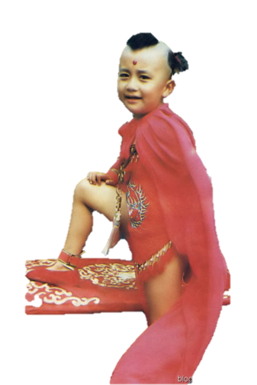
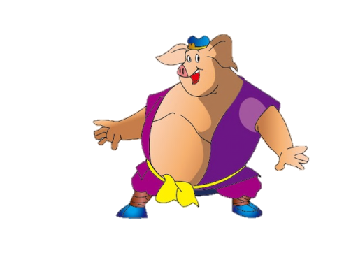
Câu 1. Trước nguy cơ xâm lược của nhà Tống, Lý Thường Kiệt đã có chủ trương gì?
00:02
00:01
00:00
00:10
00:06
00:03
00:04
00:09
00:07
00:05
00:08
A. Đánh du kích
B. Phòng thủ
C. Đánh lâu dài.
D. "Tiến công trước để tự vệ"

Slide 22
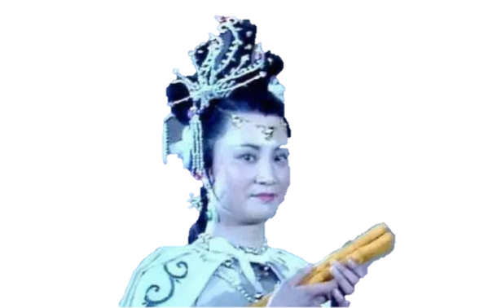
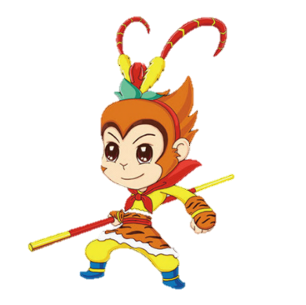
Câu 2. Đây là một trong những trận đánh tuyệt vời trong lịch sử chống ngoại xâm của dân tộc. Người chỉ huy trận đánh – Lý Thường Kiệt thực sự là một tướng tài. Tên tuổi của ông mãi mãi là niềm tự hào của dân tộc ta. Vậy đó là trận đánh nào?
00:02
00:01
00:00
00:10
00:06
00:03
00:04
00:09
00:07
00:05
00:08
A. Trận Bạch Đằng
B. Trận đánh Khâm Châu, Liên Châu, Ung Châu (10-1975)
C. Trận Như Nguyệt (1077)
D. Cả ba đáp án trên.

Slide 23
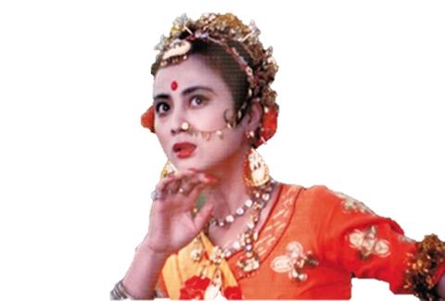
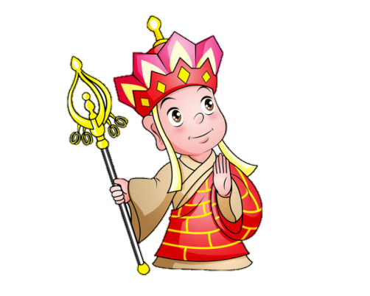
Câu 3. Mục đích chính của Lý Thường Kiệt trong cuộc tấn công sang đất Tống cuối năm 1075 là:
00:02
00:01
00:00
00:10
00:06
00:03
00:04
00:09
00:07
00:05
00:08
A. Đánh vào cơ quan đầu não của quân Tống
B. Đánh vào nơi tập trung lương thực và khí giới để chuẩn bị đánh Đại Việt.
C. Đánh vào khu vực đông dân để tiêu diệt một bộ phận sinh lực địch
D. Đòi lại phần đất đã mất do bị nhà Tống chiếm.

Slide 24
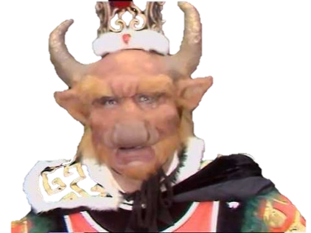
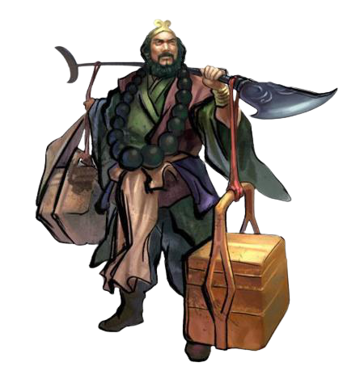
Câu 4.Tại sao Lý Thường Kiệt là chủ động giảng hòa?
00:02
00:01
00:00
00:10
00:06
00:03
00:04
00:09
00:07
00:05
00:08
A. Để đảm bảo mối quan hệ hòa hiếu giữa hai nước là truyền thống nhân đạo của dân tộc
B. Lý thường Kiệt sợ mất lòng vua Tống
C. Để bảo toàn lực lượng của nhân dân
D. Lý Thường Kiệt muốn kết thúc chiến tranh nhanh chóng

Slide 25
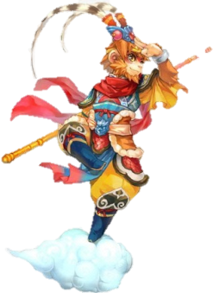
Câu 5. Đâu không là lý do khiến Lý Thường Kiệt chọn sông Như Nguyệt làm nơi xây dựng phòng tuyến đánh giặc?
00:02
00:01
00:00
00:10
00:06
00:03
00:04
00:09
00:07
00:05
00:08
A. Là con sông chặn ngang tất cả các ngả đường bộ từ Quảng Tây vào Thăng Long
B. Lực lượng quân Tống sang xâm lược Việt Nam chủ yếu là bộ binh
C. Dựa trên truyền thống đánh giặc trên sông của các triều đại trước
D. Là một chiến hào tự nhiên khó để vượt qua

Slide 26
Câu 6: Để khích lệ tinh thần chiến đấu của quân sĩ, làm suy yếu ý chí của quân Tống Lý Thường Kiệt đã làm gì?
00:02
00:01
00:00
00:10
00:06
00:03
00:04
00:09
00:07
00:05
00:08
A. Tập chung tiêu diệt nhanh quân Tống.
B. Ban thưởng cho quân lính.
C. Sáng tác bài thơ thần “Nam quốc sơn hà”.
D. Cả 3 ý trên.

Slide 27
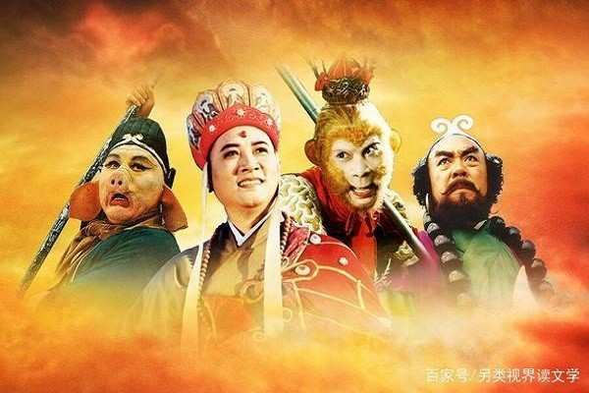
Cảm ơn các con đã giúp ta thỉnh kinh thành công!
THE END

Slide 28
VẬN DỤNG
? Theo em, cuộc K/C chống Tống (1075-1077) đã để lại những bài học gì cho công cuộc bảo vệ Tổ quốc hiện nay.

